Slide 1
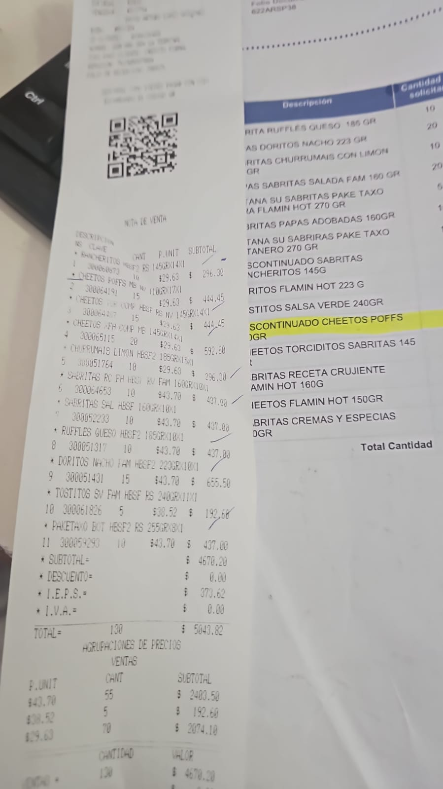
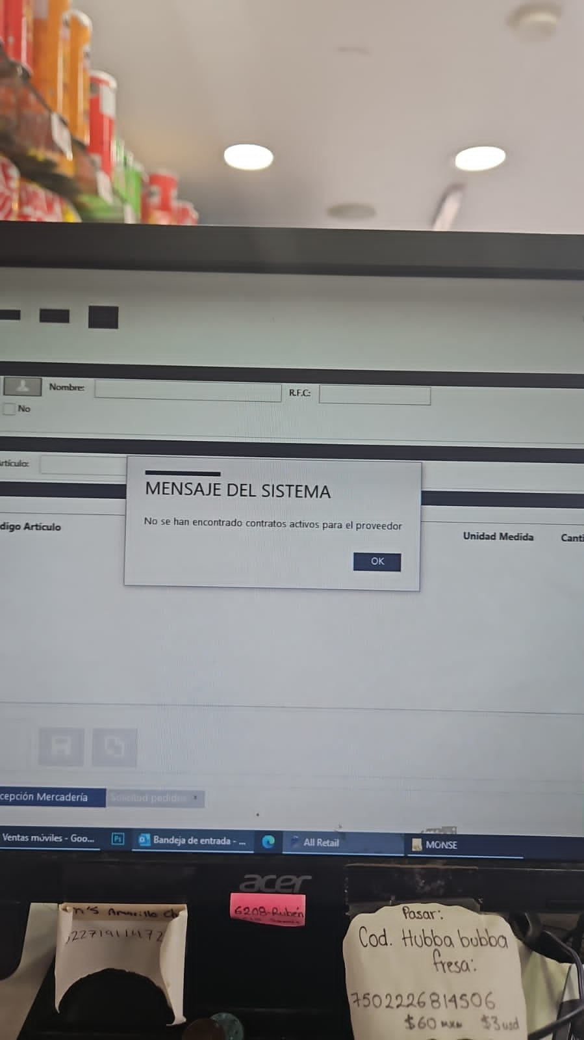
El día miércoles 20 de agosto me llegó sabrítas el cual no se a podido ingresar

Slide 2
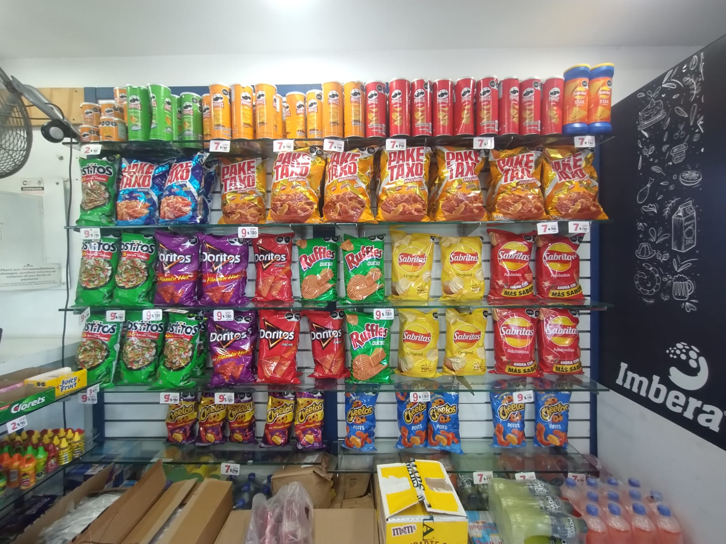
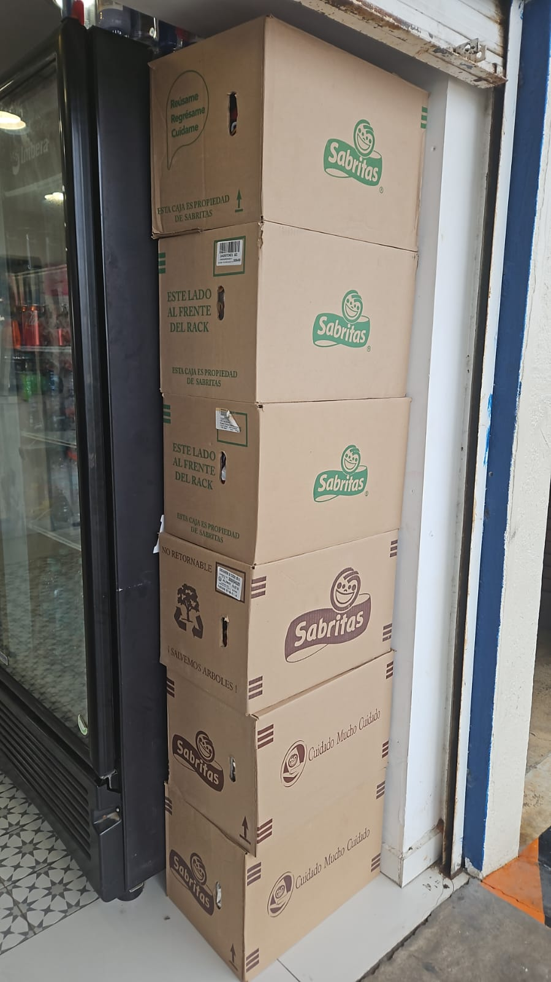
Tengo mi exhibición casi vacía y el producto guardado

Slide 3
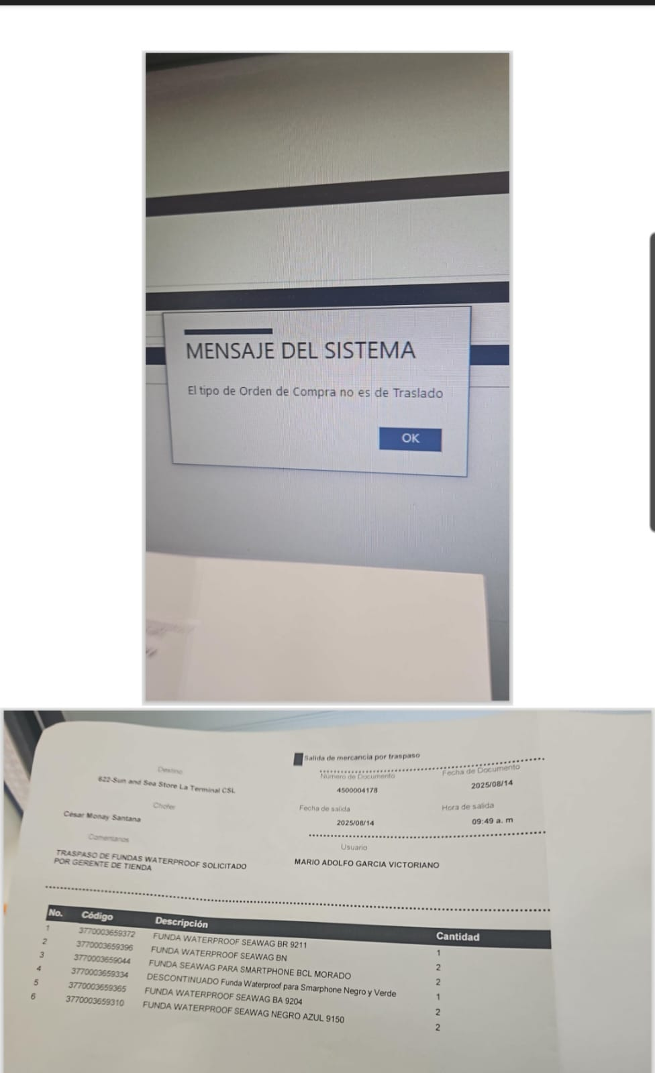
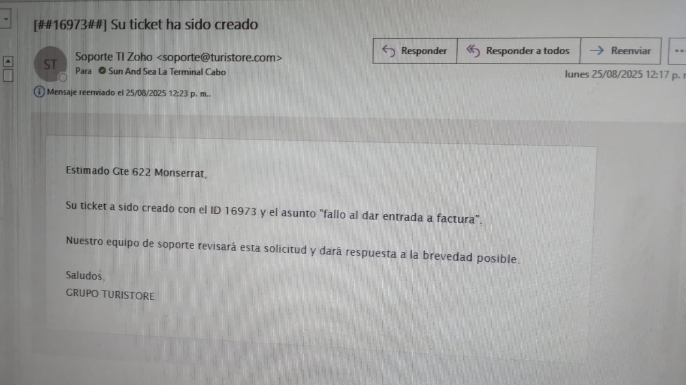
Tengo un traspaso de la sucursal 613 que no eh podido ingresar

Slide 4
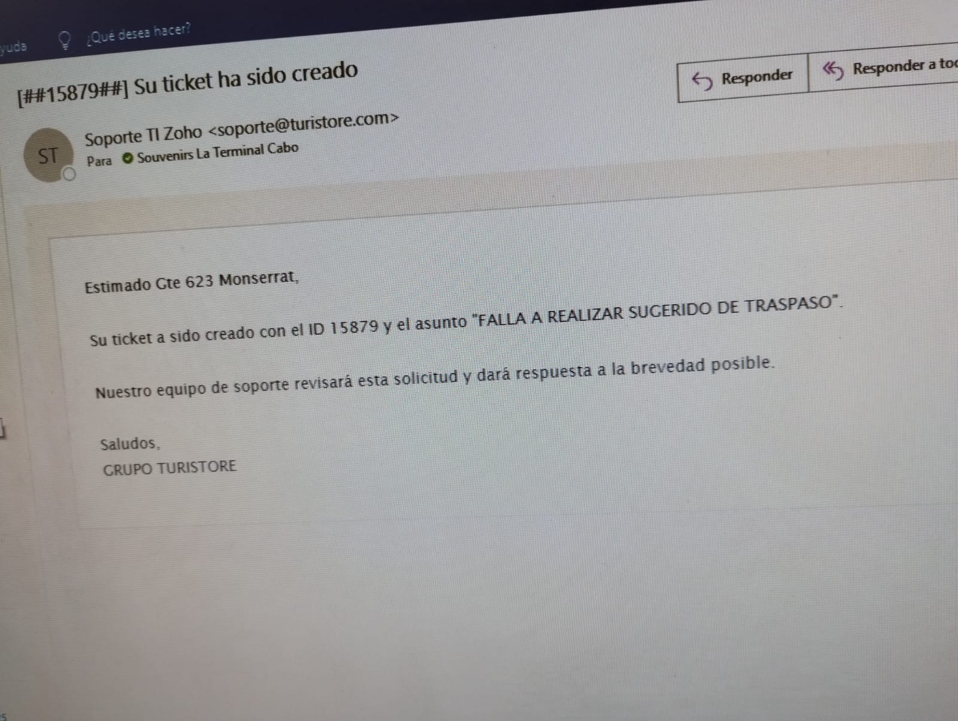
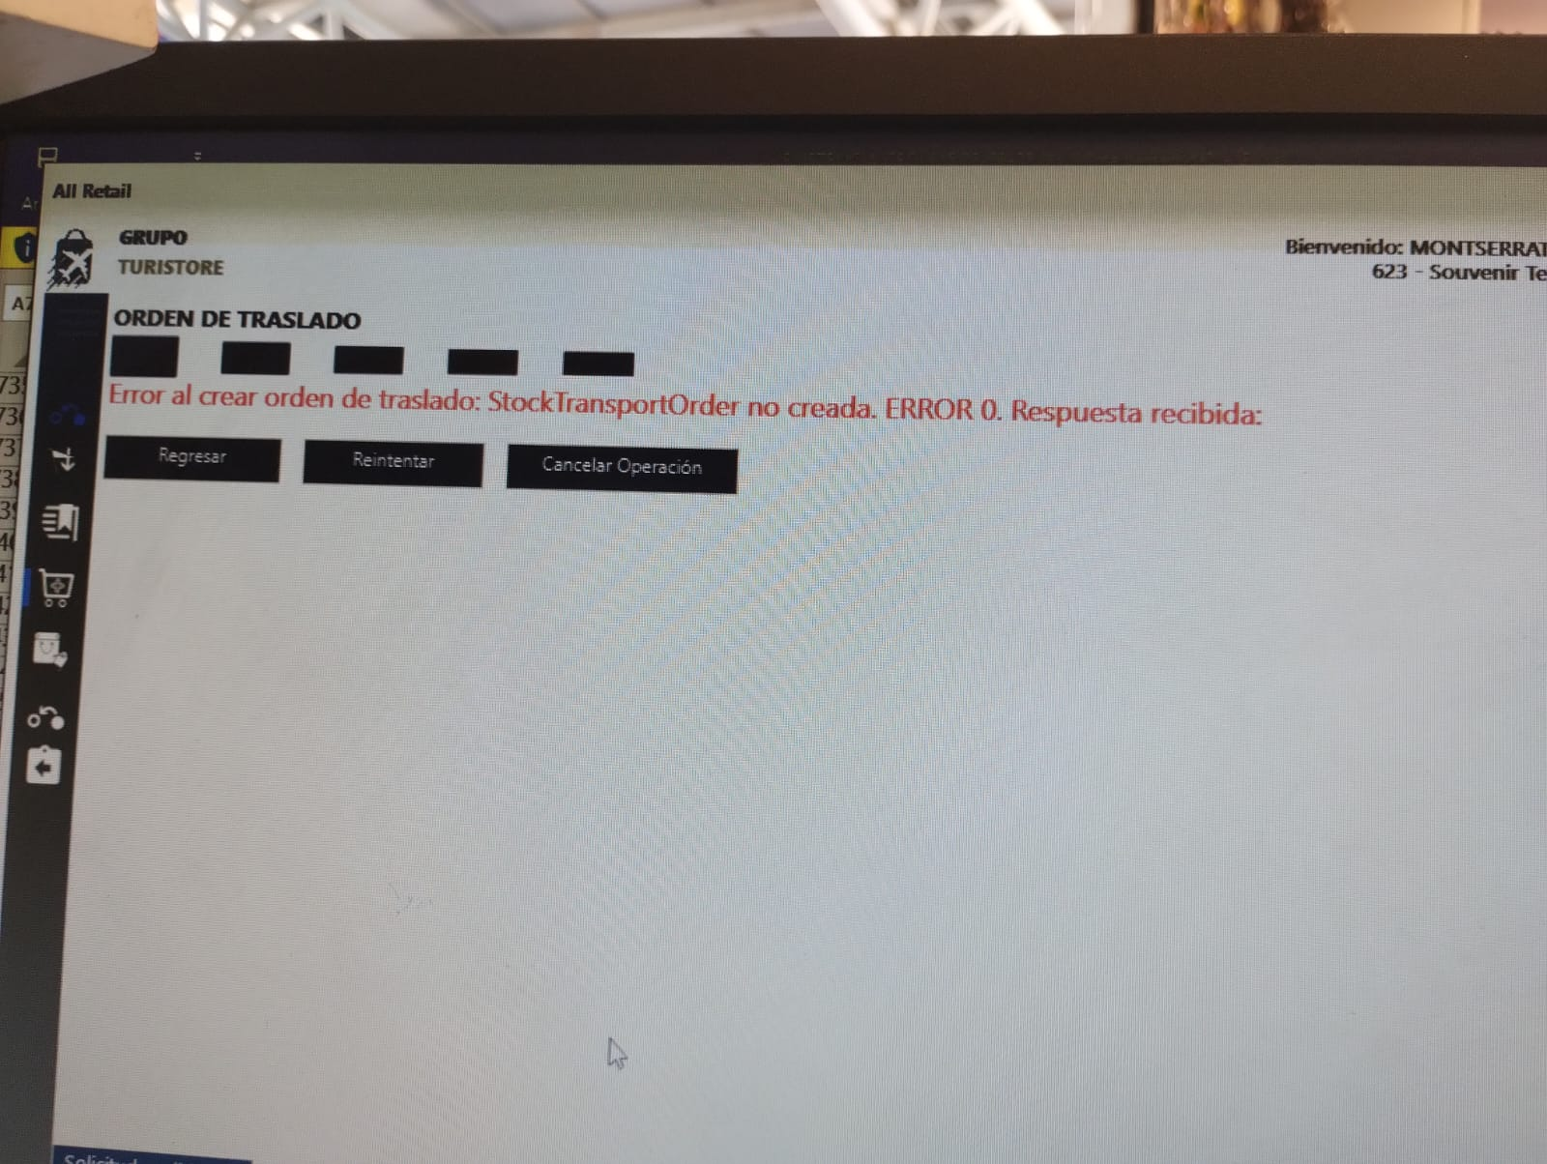
La 623 aun no podemos realizar pedido de cedí

Slide 5
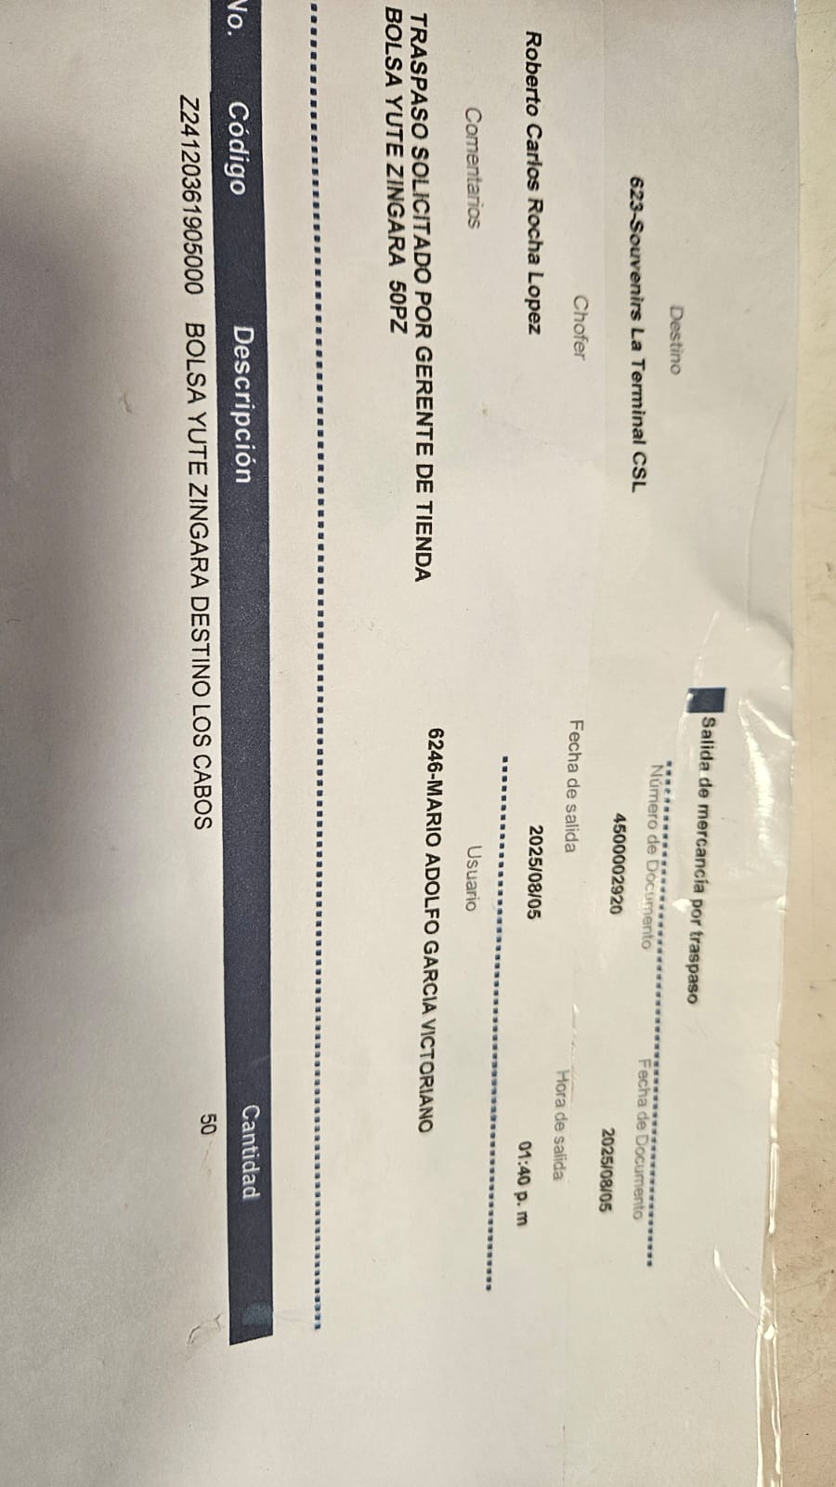
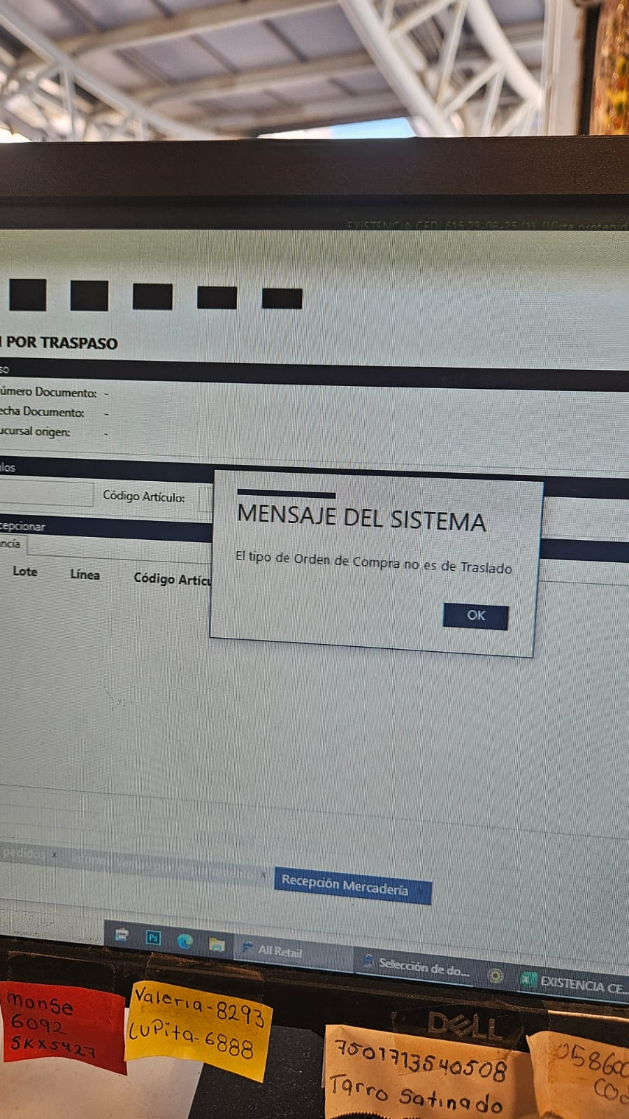
623 tenemos un traspaso pendiente de la sucursal.613 el cual no se apodado ingresar

